Slide 1
進度報告
校系行政助理 Agent
113321060 陳宣予

Slide 2
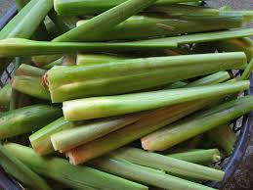
1. Motivation
2. Goal
3. System Architecture
4. Current Progress
5. TODO List

Slide 3
背景：Transformer 架構
2017 年 Google 團隊論文《Attention Is All You Need》提出
捨棄過去逐字依序處理的 RNN，改為完全依賴注意力機制
可平行運算、也更能捕捉長距離的語意關聯
今天所有主流大型語言模型都建立在這個架構之上

Slide 4
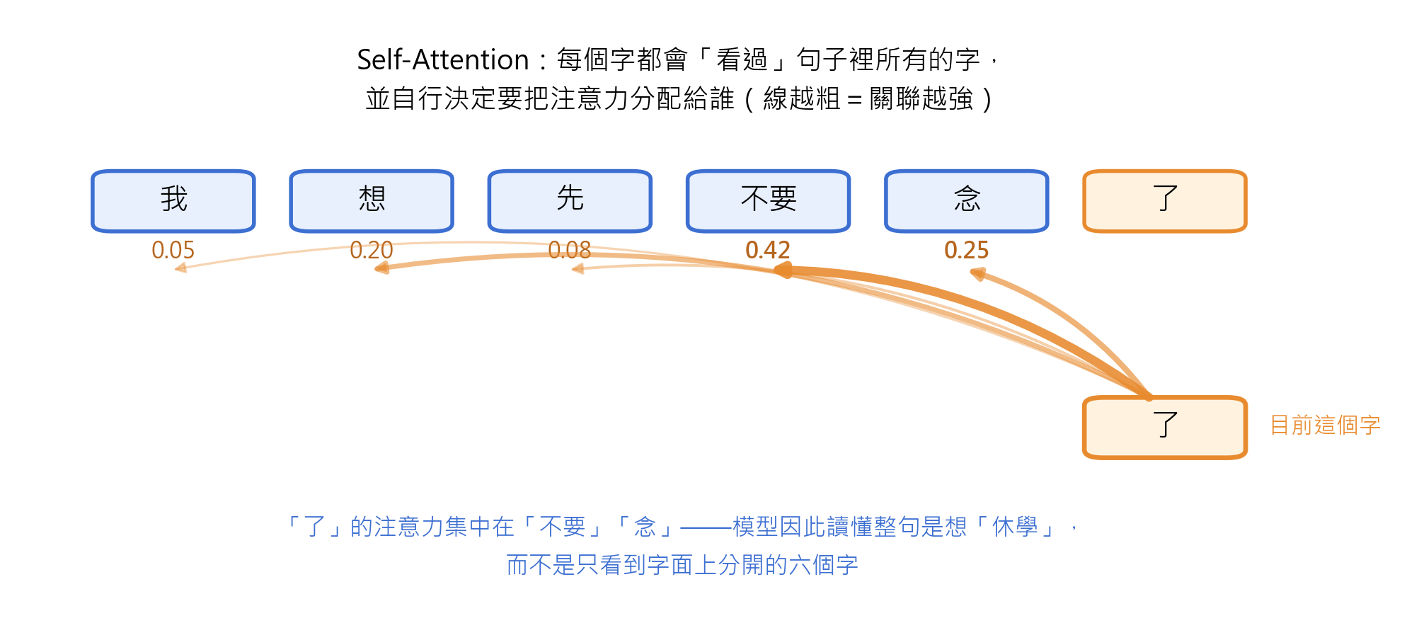
背景：注意力機制在做什麼

Slide 5
1. Motivation

Slide 6
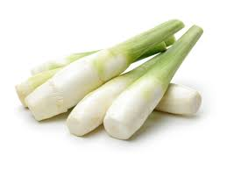
學校與企業的行政規定文件量大且分散(學則、選課、獎學金、論文格式各自一份)，使用者常常要花時間翻找多份文件才能拼湊出完整答案。
透過 AI Agent 結合文件檢索與多步驟推理，可以自動查詢、整合跨文件資訊並回答；並以本地部署保護校內/企業內部資料隱私。

Slide 7
2. Goal

Slide 8
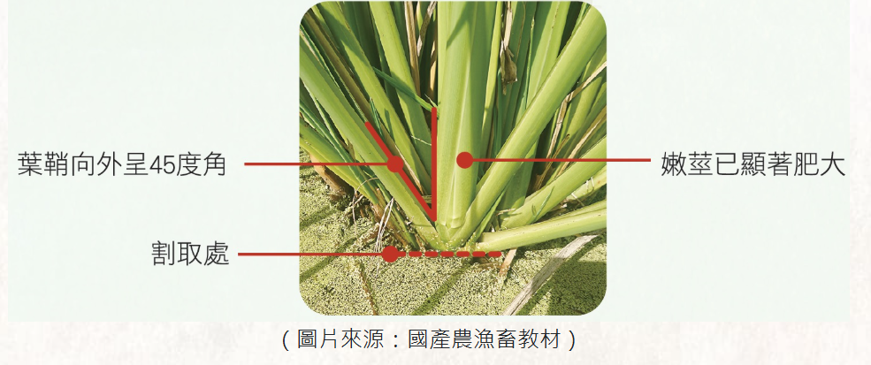
系統目標
支援多步驟、跨文件的行政問題查詢
查無依據時誠實回答「文件未提及」，不編造內容
全程使用繁體中文回應
未來可本地部署，保護內部資料隱私

Slide 9
資料來源
國立暨南國際大學教務處 curriculum.ncnu.edu.tw
註冊組 regist.ncnu.edu.tw
學務處 assistance.ncnu.edu.tw
資訊工程學系 csie.ncnu.edu.tw
語文教學中心 ltrc.ncnu.edu.tw

Slide 10
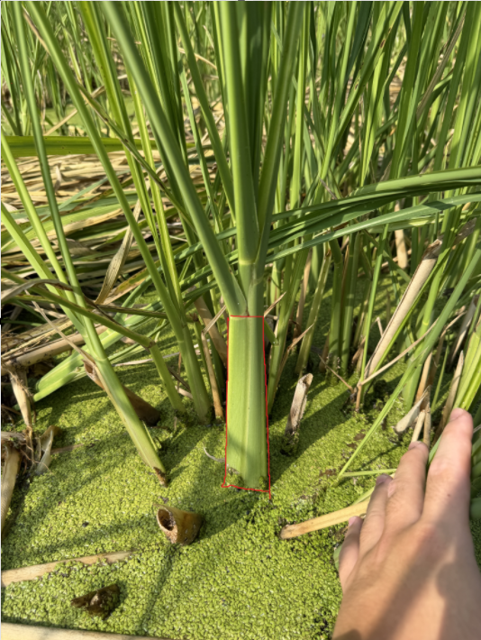
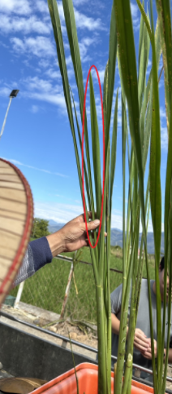
評估重點
回答準確率(是否對應文件原文)
幻覺率(有無編造未提及的內容)
工具呼叫成功率(能否正確查到相關文件)

Slide 11
自我驗證機制
Agent 草擬回答後，再呼叫一次 LLM 比對原始文件，砍掉沒有根據的內容
目的：降低幻覺、確保回答可追溯到真實規定文件

Slide 12
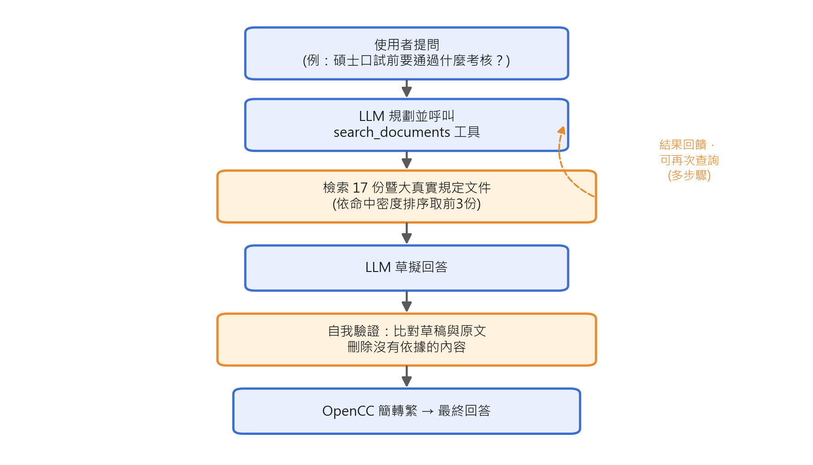
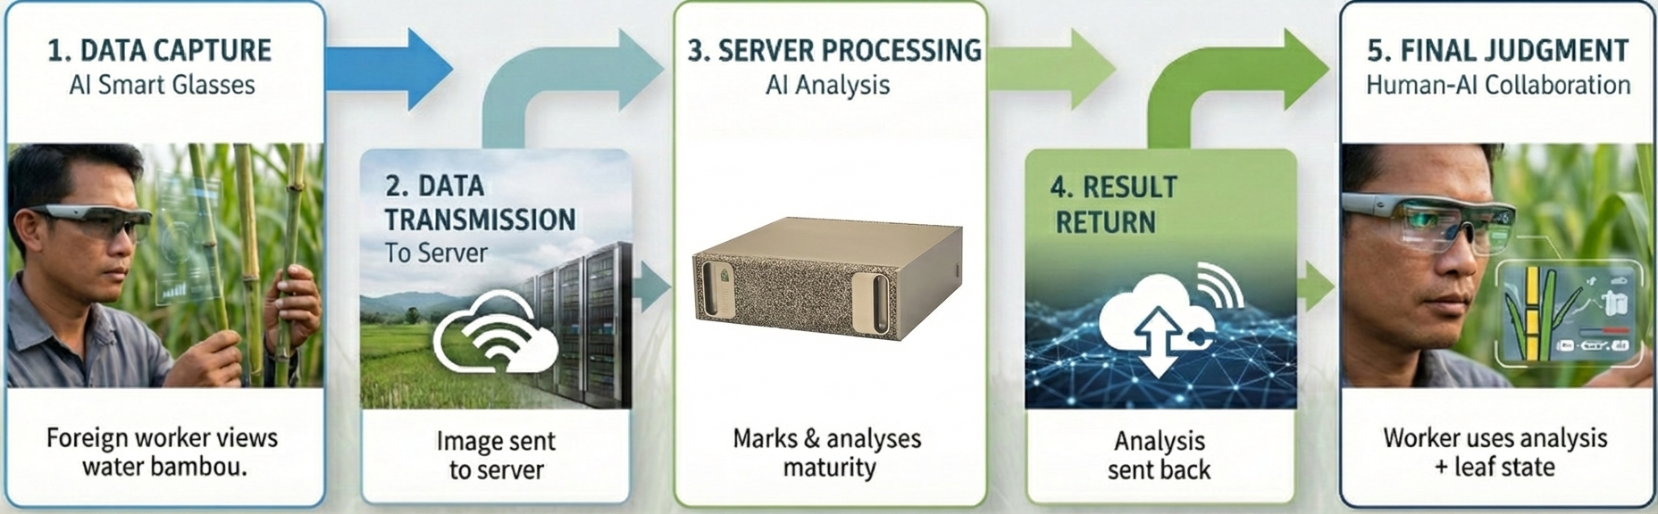
系統運作流程

Slide 13
3. System Architecture

Slide 14
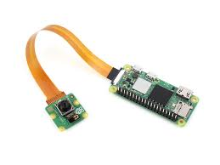
Provider 抽象層：Ollama(本地) / Claude API / DGX Spark(未來)
Agent 迴圈：查文件工具 → 草擬回答 → 自我驗證 → OpenCC 簡轉繁

Slide 15
技術規格
本地模型：qwen2.5:7b / 14b (透過 Ollama)
知識庫：17 份暨大真實公開行政文件 (約82KB)
檢索：關鍵字比對 + 中文2-gram輔助(之後換向量檢索)
語言修正：OpenCC s2tw 簡轉繁
版本控制：GitHub (public repo)

Slide 16
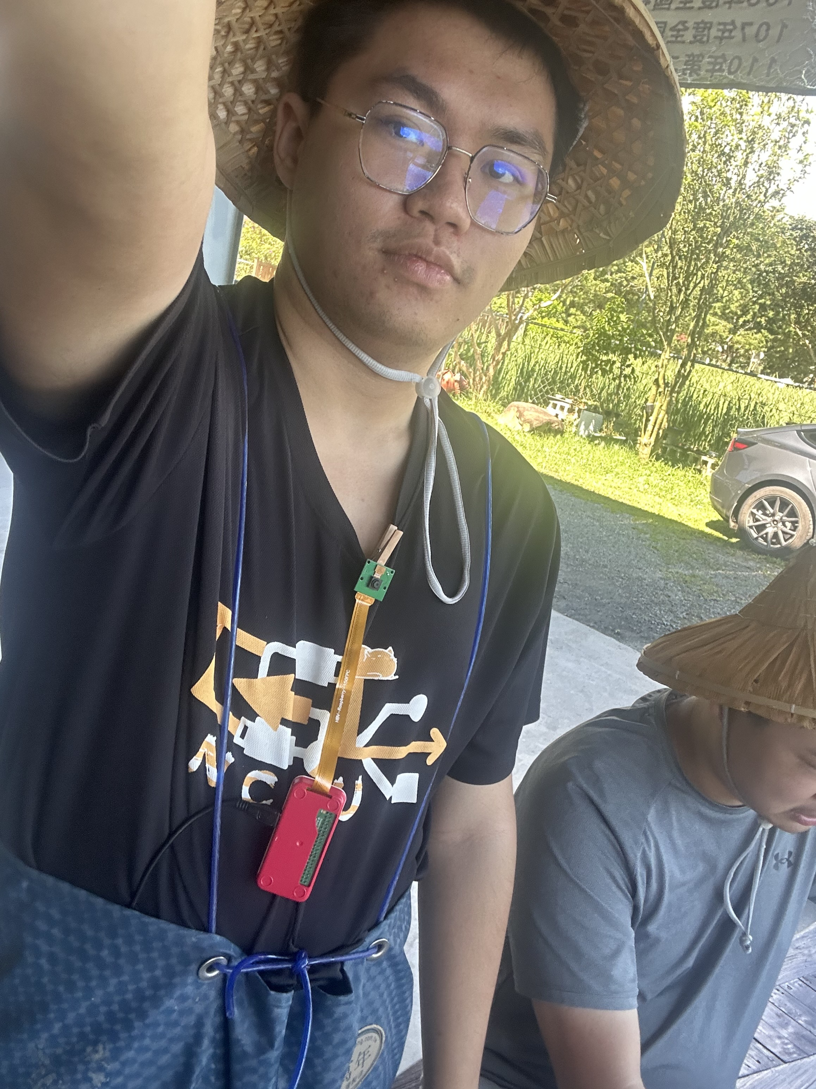
GitHub Repo
https://github.com/oscarchen29-ux/enterprise-knowledge-agent

Slide 17
4. Current Progress

Slide 18
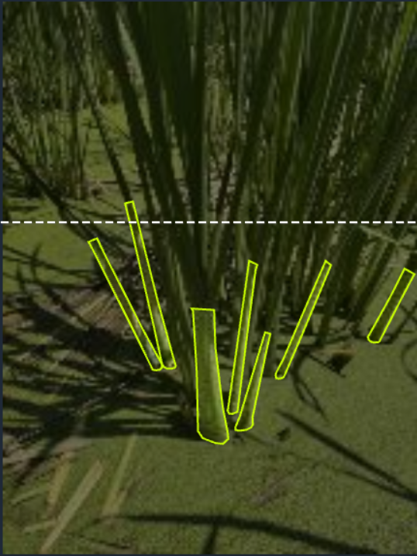
開發流程
1. 建立 provider 抽象層 + 最小 agent 迴圈
2. 加入自我驗證步驟，修正幻覺問題
3. 換成暨大資工系真實文件當知識庫(17份)
4. 發現並修正簡體字輸出問題(OpenCC)
5. 修正工具呼叫當機與檢索排序問題

Slide 19
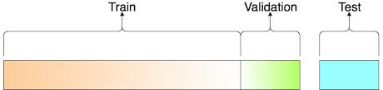
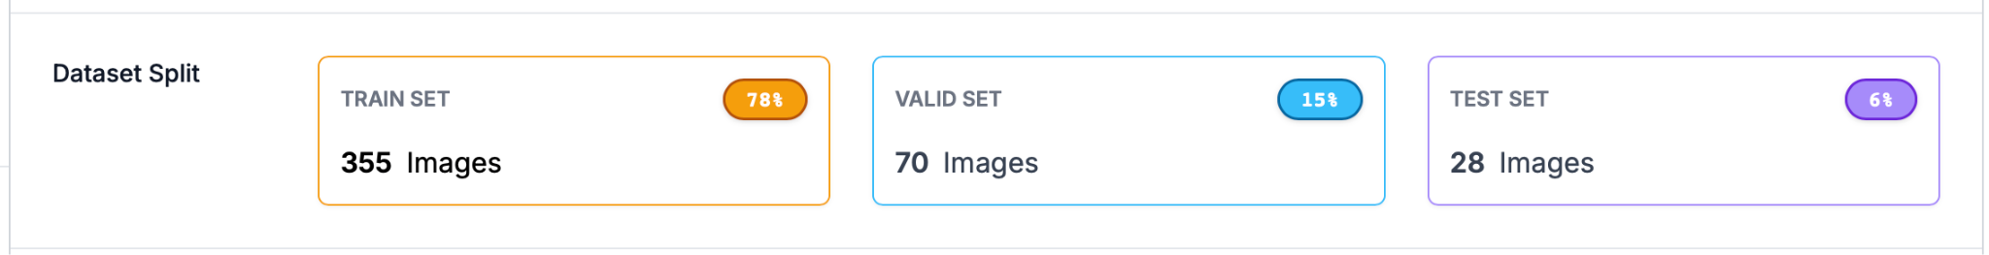
知識庫規模
校級規定：12 份(學則、請假、獎懲、離校程序等)
系級規定：5 份(必選修科目表、修業規則等)
總計：約 82KB、2.9萬字

Slide 20
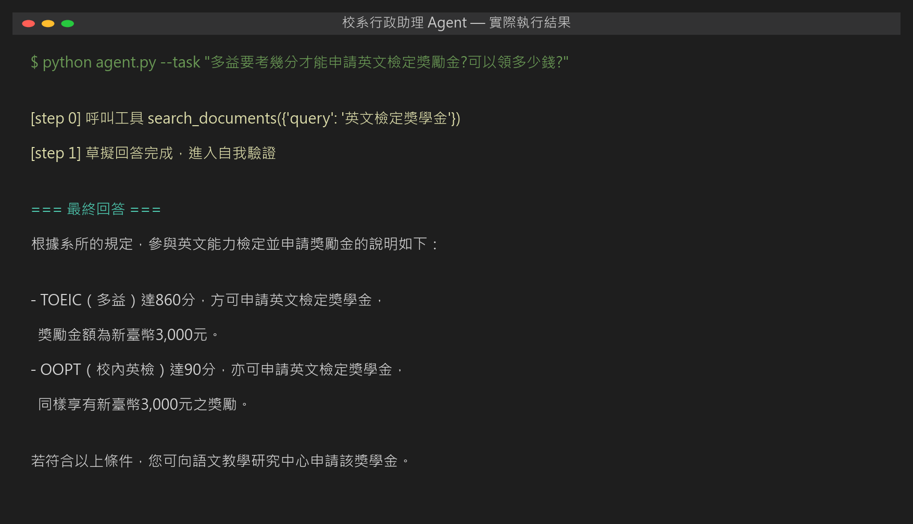
實際執行結果

Slide 21
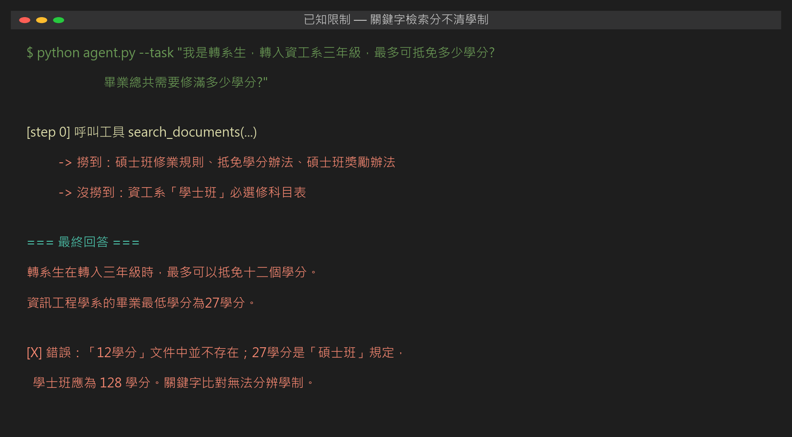
已知限制：關鍵字檢索分不清學制

Slide 22
5. TODO List

Slide 23
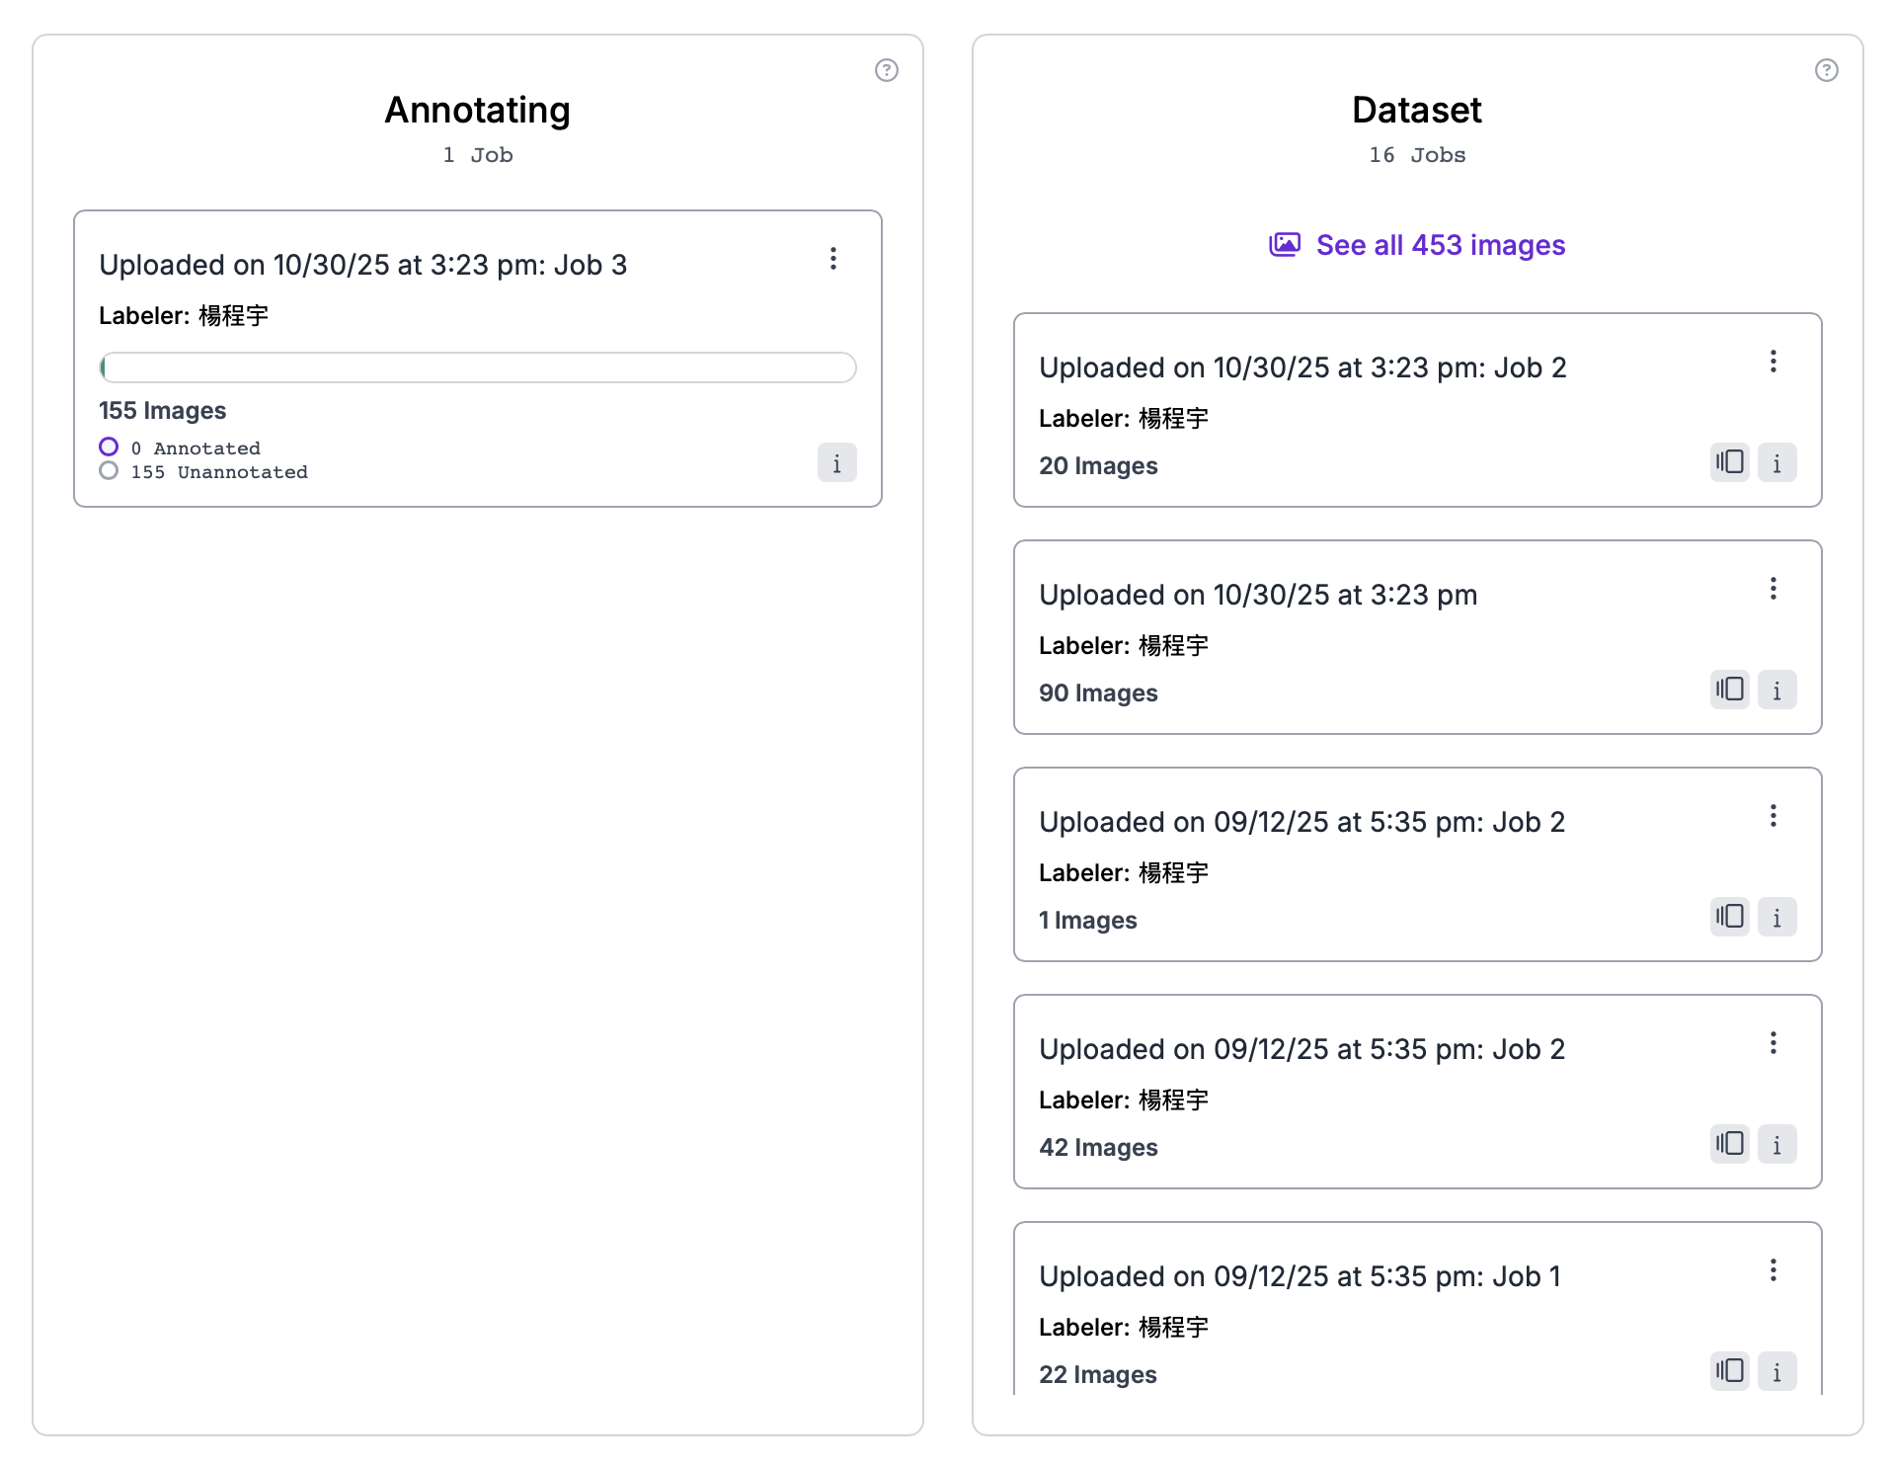
向量檢索與正式評估
目前是關鍵字比對，下一步換成 embedding + 向量檢索(Chroma)
設計 20-30 題多步驟任務 benchmark，量化準確率與幻覺率

Slide 24
謝謝聆聽

